Slide 1



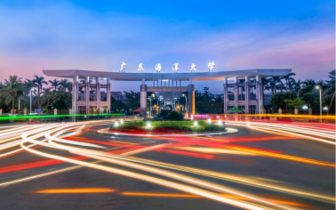


军事理论第四次课
武装力量
广东海洋大学
2021年11月 · 湛江
懂农业，爱农村、爱农民，政治过硬、本领过硬、作风过硬

Slide 2


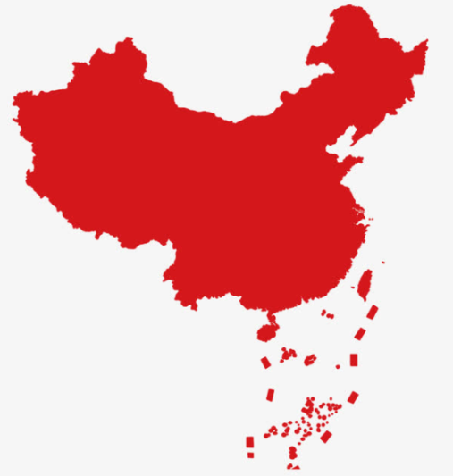
武装力量概念
中国武装力量的形成与发展
中国人民解放军
中国人民武装警察部队
中国民兵

Slide 3
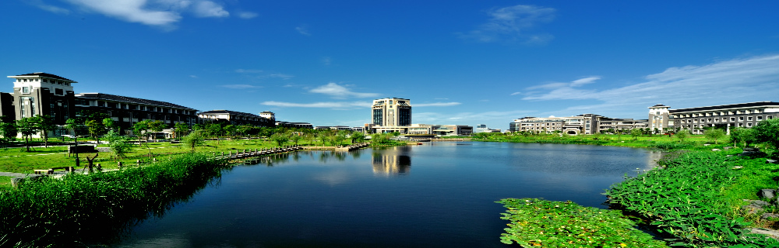
教学目的
通过本节课的学习，掌握我国武装力量的形成与发展历程，熟悉中国武装力量的性质、宗旨和使命；了解武装力量整体及其各部分的组织体制、内部结构、地位作用和基本任务；培养学生关注中国武装力量建设、支持国防建设事业的意识。

Slide 4
一、武装力量概念

Slide 5
（一）武装力量概念—定义
★ 武装力量就是国家或政治集团所拥有的各种武装组织的统称。一般来说，是以军队为主体，由军队和其他正规的、非正规的武装组织构成。通常由国家或政治集团的最高领导人统帅。
★ 武装力量建设是指为建立和加强国家武装力量所采取的一系列举措。它以军队建设为主体，是国防建设的重要组成部分，目的是提高武装力量的作战能力，为国家的根本利益服务。

Slide 6
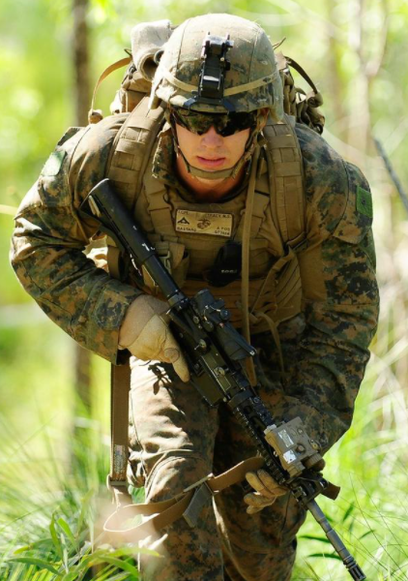
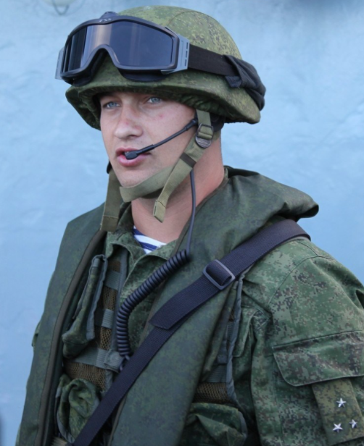
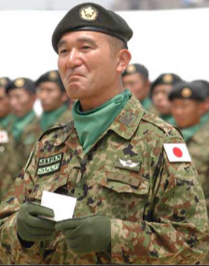
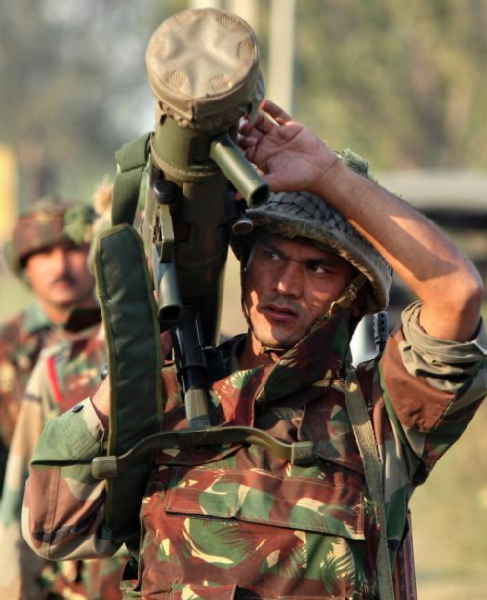
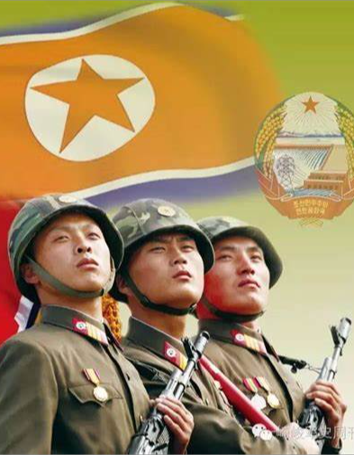
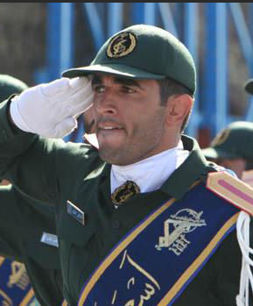
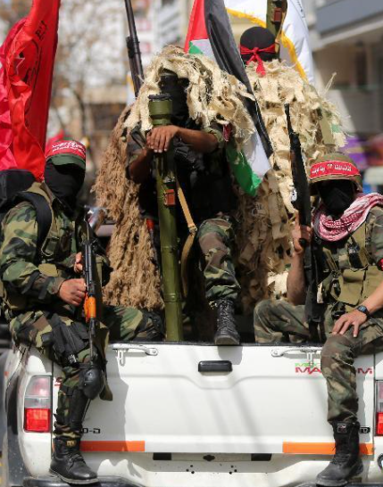
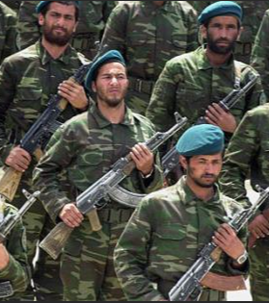
（二）武装力量概念—世界典型武装力量
美国军队
俄罗斯军队
日本自卫队
印度军队
朝鲜人民军
伊朗军队
巴勒斯坦国防
塔利班

Slide 7
（三）武装力量概念—中国武装力量
★ 中华人民共和国武装力量属于人民（《中华人民共和国国防法》）。“我们的军队是人民军队。”（十九大报告）
★ 中华人民共和国的武装力量受中国共产党的领导。
★ 中华人民共和国武装力量中的中国共产党组织依照中国共产党章程进行活动。
★ 中华人民共和国武装力量的任务是巩固国防、抵抗侵略、保卫祖国、保卫人民的和平劳动、参加国家建设事业和全心全意为人民服务。

Slide 8
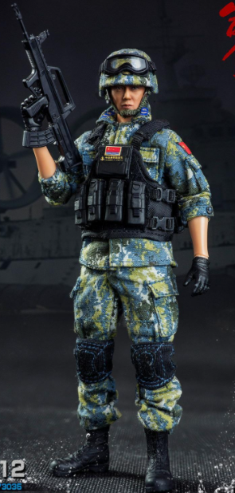
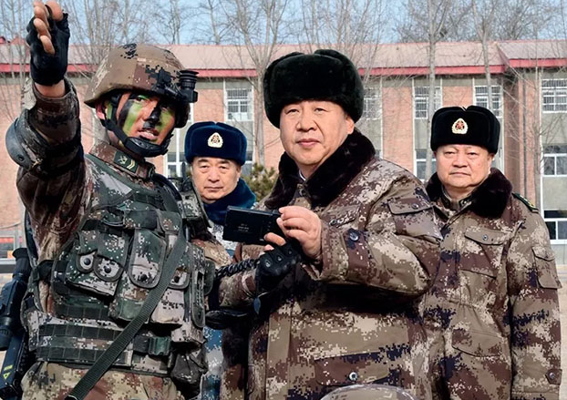
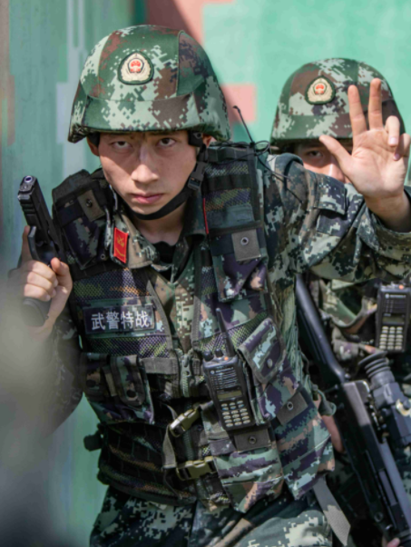
（三）武装力量概念—中国武装力量

Slide 9
二、中国武装力量的形成与发展

Slide 10
（一）中国武装力量的组成
中华人民共和国武装力量的组成：
◉ 中国人民解放军现役部队和预备役部队
◉ 中国人民武装警察部队
◉ 民兵

Slide 11
（二）中国武装力量体制的演变
土地革命战争时期
抗日战争
时期
解放战争
时期
主力红、地方红军和赤卫队、少年先锋队
主力军、地方军和民兵、自卫队
野战军、地方军和民兵结合

Slide 12
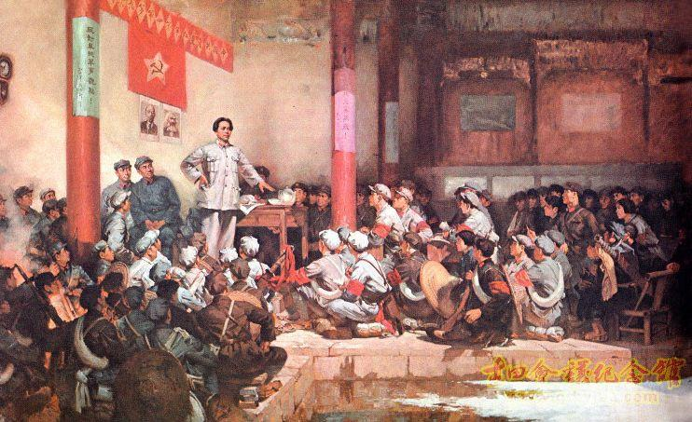
（二）中国武装力量体制的演变
中国共产党对军队的绝对领导的根本原则和制度发端于“南昌起义”，奠基于“三湾改编”，定型于“古田会议”，是人民军队完全区别于一切旧军队的政治特质和根本优势，绝对二字准确地概括了党和人民军队的关系，表明了中国共产党是我军唯一的独立领导力量，我军必须无条件地置于当的领导之下。

Slide 13
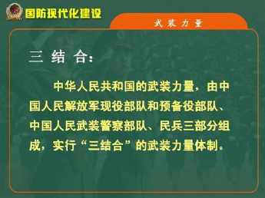
（二）中国武装力量体制的演变
新中国成立后
《中华人民共和国国防法》第二十二条明确规定:“中华人民共和国的武装力量，由中国人民解放军现役部队和预备役部队、人民武装警察部队、民兵组成。”
“三结合”的武装力量体制

Slide 14
三、中国人民解放军

Slide 15
（一）中国人民解放军现役部队
中国人民解放军现役部队是国家的常备军。
陆军（1927年）
海军（1949年4月23日）
空军（1949年11月11日）
火箭军（2015年12月31日）
战略支援部队（2015年12月31日）
联勤保障部队（2016年9月13日）

Slide 16
（二）中国人民解放军现役部队—陆军
1．陆军（陆军司令员：韩卫国上将）
陆军是陆地上作战的军种。目前，陆军已经发展为一个多兵种、多系统和多层次有机结合的整体，具有强大的火力、突击力和高度的机动能力。既能独立作战，又能与其他军种联合作战。
中国人民解放军陆军诞生于1927年。
中华人民共和国成立后，我国陆军进入现代化、正规化的新的发展阶段。
20世纪80年代，陆军改编为集团军编制，部队的合成化程度大大提高。
2017年4月27日，国防部正式公布了解放军陆军集团军番号的调整，由原来的18个集团军调整组建为13个集团军，番号从第七十一至八十三集团军。
陆军兵种建设也取得重大进展。

Slide 17
（二）中国人民解放军现役部队—海军
2．海军（海军司令员：沈金龙上将）
海军是以舰艇部队为主体、在海洋上作战的军种。
现代海军通常由水面舰艇部队、潜艇部队、海军航空兵、海军岸防兵和海军陆战队等兵种及专业兵组成，主要装备是作战舰艇、辅助舰船和飞机，配备有战略导弹、战术导弹、火炮、水中武器、战斗车辆等，具有在水面、水下、空中及对岸上实施攻防作战的能力，有的还具有实施战略袭击的能力，可独立地或与其他军种协同遂行海洋机动作战。
中国人民解放军于1949年4月23日在江苏泰州组建了华东军区海军。1950年4月14 日，中华人民共和国的海军领导机关在北京成立。
目前，中国人民解放军海军下辖北海、东海和南海三个舰队，舰队下辖舰队航空兵、保障基地、舰艇支队、水警区、航空兵师和陆战旅等部队。

Slide 18
（二）中国人民解放军现役部队—海军
海军新型武器装备：
近10年来，海军国产新一代战舰密集下水，快速形成战斗力。
新型导弹驱逐舰：“广州”号、“武汉”号、“海口”号、“兰州”号等。因其出色的区域防空和超视距打击能力，被誉为“中华神盾”。055级南昌号、拉萨号驱逐舰。
新型导弹护卫舰：“徐州”号、“舟山”号、“巢湖”号等10余艘，是兼具防空、对海、反潜的“海上多面手”。
新型导弹快艇：隐蔽性、机动性强，突击威力大，被称为“海上无影利剑”。
“昆仑山”号、“井冈山”号两栖船坞登陆舰、新型气垫登陆艇、新型猎扫雷舰、大型保障船陆续入列。
2012年9月25日上午，中国第一艘航空母舰“辽宁舰”正式交付海军。
2019年12月17日，我国第一艘国产航空母舰“山东”舰（舷号17）在海南三亚某军港交付海军服役。

Slide 19
（二）中国人民解放军现役部队—海军
近年来，我国海军还努力创新用兵模式，加强与各国海军的联演联训和多边交流， 提升遂行多样化军事任务的能力和水平。如：2017年中俄“海上联合2017”、第六届西太平洋海军论坛多边海上联合演习。
2008年12月26日，中国派出首批护航编队赴亚丁湾、索马里海域执行护航任务，开启了人民海军赴远海常态部署并履行使命任务的新征程。截至2020年1月，中国海军先后派遣34批109艘舰艇、2.9万余名官兵执行护航任务，确保了被护船只和编队自身百分之百安全，全面提升了海军遂行多样化军事任务能力。
2017年底，中国人民解放军驻吉布提保障基地正式交付使用，吉布提保障基地是中国人民解放军首个海外基地，属于港口型保障基地，为海军亚丁湾编队、非洲维和人员提供后勤保障支持，为我国承担国际责任、履行国际义务和保护我国合法利益奠定更坚实的基础。
2018年4月12日，中央军委在南海海域隆重举行海上阅兵。
2020年2月中旬，中国人民解放军海军某舰艇编队以战备状态进入西太平洋，并跨过国际日期变更线，进入西太平洋国际水域。这是近几年来，我国舰艇编队首次以全战备状态越过国际日期变更线，具有非常重要的象征意义。

Slide 20
（二）中国人民解放军现役部队—空军
3．空军（空军司令员：常丁求上将）
空军是进行空中作战的军种。它具有快速反应、高速机动、远程作战和猛烈突击的能力，既能协同其他军种作战，又能独立进行战略和战役任务。空军是现代立体作战的重要力量，能对战争的进程和结局产生重大影响，在现代国防和现代战争中具有重要的地位与作用。
早在20世纪20年代，中国共产党就选派干部去苏联学习航空技术。
1949年11月11日，中国人民解放军空军正式建立。
中国人民解放军空军组建仅一年，就出国参加抗美援朝战争并取得击落敌机330 架、击伤95架的辉煌战绩。

Slide 21
（二）中国人民解放军现役部队—空军
当前，我国空军正向全疆域作战的现代化战略性军种迈进，围绕“空天一体、攻防兼备”战略目标，空军高新武器装备成体系发展，助力空军战略转型由量变积累向质变跨越。
列装歼-20隐身战斗机，进一步提升空军综合作战能力。
列装运-20大型运输机，使空军战略投送能力迈出关键性一步。
此外，中国空军近年来在强军之路上笃定前行，飞越岛链、管控东海、战巡南海、高原砺剑，吹响备战打仗新的时代号角。
以“红剑”体系对抗、“蓝盾”防空反导、“金头盔”自由空战、“金飞镖”突防突击等品牌，牵引实战化训练，练兵备战、实战实训成为新常态。

Slide 22
（二）中国人民解放军现役部队—火箭军
4．火箭军（火箭军司令员：周亚宁上将）
1956年，“中国火箭之父”钱学森呼吁建立中国人民解放军火箭军。
2015年12月31日成立，第二炮兵由原来的战略性独立兵种，上升为独立军种“火箭军”，这反映了中国核力量的发展历程，是中国大国地位的战略支撑，也是维护国家安全的重要基石。
我国火箭军的建设方向是：中国人民解放军火箭军是中国战略威慑的核心力量，是中国大国地位的战略支撑，也是维护国家安全的重要基石。火箭军全体官兵要把握火箭军的职能定位和使命任务，按照核常兼备、全域慑战的战略要求，增强可信可靠的核威慑和核反击能力，加强中远程精确打击力量建设，增强战略制衡能力，努力建设一支强大的现代化火箭军。

Slide 23
（二）中国人民解放军现役部队—战略支援部队
5．战略支援部队（司令员：李凤彪上将）
2015年12月，中国人民解放军战略支援部队正式成立。
我国战略支援部队的建设方向是：中国人民解放军战略支援部队是维护国家安全的新型作战力量，是我军新质作战能力的重要增长点，主要是将战略性、基础性、支撑性都很强的各类保障力量进行功能整合后组建而成的。
战略支援部队下设航天系统部、网络系统部等部门，主要任务涉及情报、技术侦察、电子对抗、网络攻防、心理战等五大领域。
成立战略支援部队，有利于优化军事力量结构、提高综合保障能力。

Slide 24
（二）中国人民解放军现役部队—联勤保障部队
6．联勤保障部队（司令员：李勇少将）
2016年9月13日，中国人民解放军联勤保障部队正式成立。
是实施联勤保障和战略战役支援保障的主体力量，是中国特色现代军事力量体系的重要组成部分。
组建联勤保障部队，标志着具有中国人民解放军特色的现代联勤保障体制的正式建立。
联勤保障部队主要包括：武汉联勤保障基地，无锡、桂林、西宁、沈阳、郑州五个联勤保障中心。

Slide 25
（三）中国人民解放军预备役部队
预备役是公民在军队外所服的兵役。
预备役部队是国家平时以预备役军人为基础、以现役军人为骨干组建起来的，战时能迅速转为现役部队的武装组织，通常分为军种预备役部队和兵种预备役部队。
中国人民解放军预备役部队组建于1983年，是以现役军人为骨干，以预备役军官、士兵为基础，为战时实施成建制快速动员而按统一编制组建起来的部队。其师、团已列入中国人民解放军建制序列，授予军旗和番号，执行中国人民解放军条例、条令。
预备役部队平时隶属省军区，战时动员后由指定的现役部队指挥。
预备役军官中，有些是地方党政领导干部。预备役部队是中国人民解放军的组成部分，是国防后备力量建设的重点。
平时按照规定进行训练，必要时可以依法协助维护社会秩序，战时根据国家动员令成建制转服现役。
近年来，我国预备役部队在保持原有规模的基础上，适度减少陆军预备役部队数量，扩大海军、空军、火箭军预备役部队的建设规模，提高专业技术预备役部队的建设比例，增大后勤和装备保障预备役部队的建设数量，圆满完成了“十五”时期军、兵种预备役部队组建任务。

Slide 26
四、中国人民武装警察部队

Slide 27
一、中国人民武装警察部队
武警（司令员：王春宁上将）
中国人民武装警察部队是担负国内安全保卫任务的武装组织。
武警部队组建于1982年6月19日（前身是中国人民公安中央纵队，建于1949年9月2日）。
自2018年1月1日零时起，武警部队由党中央、中央军委集中统一领导，实行中央军委—武警部队—部队领导指挥体制。不再列入国务院序列，改变了以往武警部队由国务院、中央军事委员会实行双重领导的局面。
如今，武警部队主要担负执勤、处突、反恐怖、海上维权、抢险救援、防卫作战等任务，拓展了维护国家领土主权完整和国家安全职能。
武装警察部队装备轻便、精良，有自己的服装式样、识别标志和军衔等级，其内务制度、纪律要求、队列基础训练、思想政治工作等则执行中国人民解放军的有关条令、条例和规定。

Slide 28
五、中国民兵

Slide 29
一、中国民兵
民兵是指不脱离生产的群众武装组织。
平时其成员各司其职，接受必要的军事训练，维护社会治安； 战时就地配合军队作战或开展游击战，担负各项战争勤务，必要时随军远征或征调入伍补充常备军。
中国民兵是毛泽东关于人民战争思想的产物，是一支新型的人民群众武装组织，是中华人民共和国武装力量的组成部分，是中国人民解放军的得力助手和强大的后备力量，在中国革命的各个历史时期均发挥了巨大作用。
中国民兵的任务主要体现在三个方面：
第一，积极参加社会主义现代化建设，带头完成生产和各项任务；
第二，担负战备勤务，保卫边疆，维护社会治安；
第三，随时准备参军参战，抵抗侵略，保卫祖国。

Slide 30
小 结
本章主要介绍了武装力量概念、中国武装力量的形成与发展，以及武装力量各部分的组织体制、内部结构、地位作用和基本任务等问题。通过本章的学习，培养学生关注中国武装力量建设、支持国防建设事业的意识。

Slide 31

谢 谢！

